Slide 1
علم زراعة الانسجة النباتية
اعداد
أ.م.د. لمياء خليفة + م. م. علي هاني +م.م. إسراء رفعت خيري
كلية الزراعة /جامعة بغداد
قسم البستنة وهندسة الحدائق

Slide 2
هدف المحاضرة
أن يتعرف الطلبة على مفهوم زراعة الانسجة النباتية ومزايا استخدام هذه التقانة ومعرفة مراحل الاكثار الدقيق للنباتات خارج الجسم الحي InVitro.

Slide 3
ماالمقصود بزراعة الانسجة النباتية؟
زراعة الأنسجة النباتية Plant tissue culture هي تقانة يتم عن طريقها عزل او استئصال خلية او نسيج او عضو من اعضاء النبات الام تحت ظروف معقمة ، وزراعتها في اوساط غذائية اصطناعية معقمة ، ومن ثم تحضين الجزء المزروع في ظروف مسيطر عليها من حيث درجة الحرارة والضوء والرطوبة لكي يتطور باتجاه الهدف المطلوب.

Slide 4
مزايا زراعة الانسجة
الحصول على كميات هائلة من النباتات على مدار العام دون التقييد بوقت محدد للزراعة.
الحصول على نباتات متجانسه مشابهة للأمهات.
طريقة اقتصادية سهلة وسريعة .

Slide 5
مزايا زراعة الانسجة
انتاج نباتات يصعب إنتاجها بالطرائق التقليدية.
يمكن استخدامها في تربية وتحسين النبات وراثياً.
الحصول على نباتات خالية من المسببات المرضية وخاصة الفيروسية .

Slide 6
مراحل زراعة الأنسجة
مراحل زراعة الأنسجة
مرحلة الأقلمة والنقل للبيئة الخارجية
تأسيس المزارع النسيجية
التجذير
التضاعف

Slide 7
مرحلة تنشئة الزروعات
تعد هذه المرحلة من المراحل ذات الأهمية الكبيرة حيث يخضع الجزء النباتي المختار لإجراء عمليات التعقيم ثم زراعته في ظروف معقمة لغرض الحصول على مزرعة نظيفة خالية من التلوث تستخدم مصدراً لعمليات الإكثار المختلفة وحسب الهدف من الزراعة.

Slide 8
مرحلة تضاعف الافرع
تتم في هذه المرحلة نقل الأفرع النظيفة المتكونة من المرحلة الاولى الى اوساط غذائية جديدة تحوي على السايتوكاينين لغرض تحفيز انتاج الافرع الدقيقة من بادئات البراعم الابطية او البراعم العرضية الموجودة على الافرع المزروعة.عند وصول الافرع الدقيقة الطول المناسب، تتم اعادة زراعتها subculture اما على وسط التضاعف نفسه او تنقل الى وسط التجذير. كما تعد هذه المرحلة من مراحل الاكثار المهمة خارج الجسم الحي التي نحصل فيها على اكبر عدد من الافرع.

Slide 9
مرحلة التجذير
تهدف هذه المرحلة الى تكوين الجذور للافرع الناتجة من مرحلة التضاعف، ويتم ذلك بنقل الافرع الخضرية من وسط التضاعف الى وسط التجذير ثم تهيئتها للنقل خارج انابيب الاختبار الى ظروف البيت الزجاجي او الحقل.

Slide 10
مرحلة الاقلمة والنقل للبيئة الخارجية
تعرف الأقلمة بأنها عملية تهيئة النباتات النسيجية للنمو في الظروف الطبيعية كنباتات ذاتية التغذية.Autotrophic

Slide 11
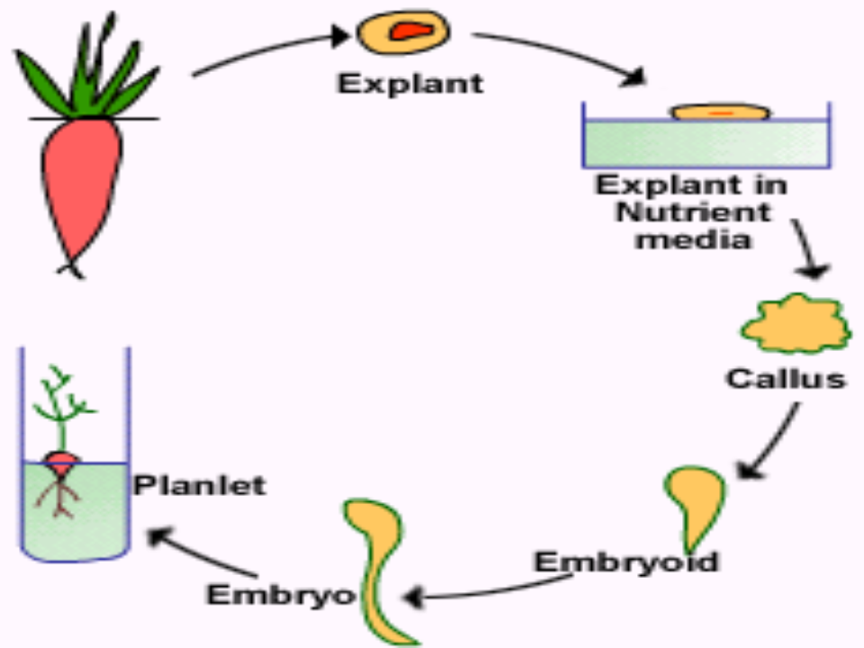

Slide 12
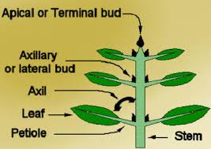
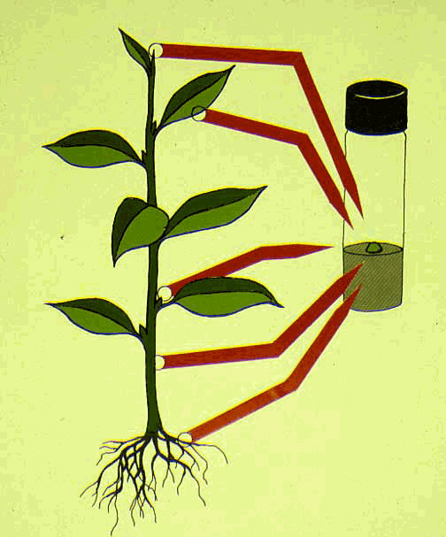

Slide 13
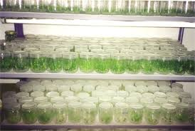

Slide 14
المستخلص تبين اثناء المحاضرة أن تقانة زراعة الانسجة النباتية واحدة من التقانات الحديثة المهمة والمرتبطة بالعديد من العلوم مثل فسلجة النبات والوراثة والتقانات الاحيائية وغيرها ،وتتضمن عدة مراحل كل واحدة مكملة للاخرى الهدف منها الحصول على نباتات مشابهه للنبات الام الذي اخذت منه في وقت قصير نسبيا خالية من المسببات المرضية .

